Slide 1
Umgang mit sicherheitsrelevanter Forschung entsprechend den Empfehlungen von DFG und Leopoldina

Slide 2
Inhaltsverzeichnis
  Informationen zu DFG und Leopoldina
  Sicherheitsrelevante Forschung
        Hintergrund, Definition
        Empfehlungen zum Umgang mit sicherheitsrelevanter Forschung
  Gemeinsamer Ausschusses zum Umgang mit sicherheitsrelevanter Forschung
        Ziele, Arbeitsweise, Bilanz
        Leitfragen zur ethischen Beurteilung sicherheitsrelevanter Forschung
        Fallbeispiele für sicherheitsrelevante Forschung aus der Praxis
  Rahmenbedingungen für sicherheitsrelevante Forschung
        Rechtliche Rahmenbedingungen
        Förderung sicherheitsrelevanter Forschung
  Zusammenfassung und Ausblick

Slide 3
1
Informationen zu DFG
und Leopoldina

Slide 4

Die Deutsche Forschungsgemeinschaft (DFG)
ist die zentrale Selbstverwaltungsorganisation der Wissenschaft in Deutschland
wählt im Wettbewerb exzellente Forschungsprojekte zur Förderung aus
berät Politik und Gesellschaft
ihre Mitglieder: forschungsintensive Hochschulen, außeruniversitäre Forschungseinrichtungen, wissenschaftliche Verbände sowie die Akademien der Wissenschaften

Slide 5
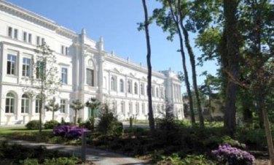
Die Leopoldina
1652 gegründete Wissenschaftsakademie
ca. 1.600 Mitglieder aus mehr als 30 Ländern
Nationale Akademie der Wissenschaften: Beratung von Politik und Gesellschaft, internationale Vertretung der deutschen Wissenschaft
dem Gemeinwohl verpflichtet und unabhängig von wirtschaftlichen und politischen Interessen
Hauptsitz der Leopoldina seit 2008, Halle/Saale

Slide 6
2
Sicherheitsrelevante
Forschung

Slide 7
Die Dual-Use-Problematik
Freie Forschung
essentiell für den wissenschaftlichen Fortschritt
eigene wissenschaftliche Fragen aufwerfen und eigenständig angehen, freier Austausch ...
durch das Grundgesetz geschützt
Forschungsrisiken
Missbrauch“ von Forschungsergeb-nissen und -methoden durch Dritte (Angriff, Verteidigung, Kriminalität, Terror ...)
unbeabsichtigte schädliche Folgen
Was sind die Grenzen der Forschung?
Wer bestimmt wie diese Grenzen?
Wer setzt diese Grenzen durch?

Slide 8
„Besorgniserregende sicherheitsrelevante“ Forschungsarbeiten
„Besorgniserregende sicherheitsrelevante Forschung umfasst wissenschaftliche Arbeiten, bei denen die Möglichkeit besteht, dass sie Wissen, Produkte oder Technologien hervorbringen, die unmittelbar von Dritten missbraucht werden können, um Menschenwürde, Leben, Gesundheit, Freiheit, Eigentum, Umwelt oder ein friedliches Zusammenleben erheblich zu schädigen.“ (Gemeinsamer Ausschusses zum Umgang mit sicherheitsrelevanter Forschung, 3. September 2019)

Slide 9
Selbstregulierung der Wissenschaften
Die Wissenschaften sollen selbst ethische Prinzipien sowie Mechanismen zum verantwortungsvollen Umgang mit Forschungsfreiheit und Forschungsrisiken entwickeln
flexible und sachnahe Selbstregulation
zusätzliche gesetzliche Regelungen können Risiken freier Forschung nur in begrenztem Umfang erfassen

Slide 10

Empfehlungen zum Umgang mit sicherheits-relevanter Forschung
Dual-Use-Problematik gilt für alle Wissenschaftsbereiche:
Künstliche Intelligenz zur Identifizierung und Beseitigung von Softwareschwachstellen: Tool für kriminelle Hacker?
Materialforschung und Nanotechnologie: Angriffswaffen?
Virenforschung: Biowaffen für terroristische Attentate?
Nuklearforschung: Massenvernichtungswaffen?
Forschung zu Industrierobotern: Bau von Kriegsdrohnen?
Verhaltensforschung zur Radikalisierung terroristischer Attentäter: Neue Rekrutierungsstrategien?
...
DFG & Leopoldina 2014

Slide 11
Empfehlungen zum Umgang mit sicherheits-relevanter Forschung
Beachtung von ethischen Grundsätzen durch Forschende über rechtliche Regeln hinaus
Risikoanalyse
Risikominimierung
Dokumentation und Mitteilung von Risiken
Risiko der Veröffentlichung
Schulung, Aufklärung und Bewusstseinsschärfung
Klarheit über die verantwortliche Person
Verfügbarkeit von Compliance-Stellen
Definition von Ethikregeln durch die Forschungsinstitutionen
Einrichtung von beratenden Kommissionen für Ethik sicherheitsrelevanter Forschung (KEF)
an einzelne Forschende gerichtet
an die Forschungs-einrichtung gerichtet

Slide 12
3
Gemeinsamer Ausschuss zum
Umgang mit sicherheits-relevanter Forschung

Slide 13
Der Gemeinsame Ausschuss von DFG und Leopoldina
seit 2015 Umsetzung der Empfehlungen an den Forschungseinrichtungen vorantreiben und beobachten
unterstützt Implementierung, insbesondere bei Etablierung der KEFs
Ansprechperson der KEFs und Plattform für den gebündelten Erfahrungsaustausch
Verantwortung einzelner Diskussionsfälle soll i.d.R. bei jeweiligen Forschungsinstitutionen liegen
in besonderen Fällen: Ad-hoc-AG der Leopoldina für Risiko-Nutzen-Bewertung und Empfehlungen

Slide 14
Mitglieder Gemeinsamer Ausschuss (Stand 2020-03)
Stephan Becker, Philipps-Universität Marburg, Institut für Virologie
Alfons Bora, Uni Bielefeld, Fakultät für Soziologie
Una Jakob, Leibniz-Institut Hessische Stiftung Friedens- und Konfliktforschung, Frankfurt (M.)
Frank Kirchner, Deutsches Forschungszentrum für Künstliche Intelligenz, Bremen
Anika Klafki, FSU Jena, Rechtswissenschaftliche Fakultät
Felicitas Krämer, Universität Potsdam, Institut für Philosophie
Florian Kraus, Philipps-Universität Marburg, Fachbereich Chemie
Thomas Lengauer, MPI für Informatik, Saarbrücken
Lars Schaade, Robert Koch-Institut Berlin
Britta Siegmund, Charité Universitätsmedizin Berlin
Judith Simon, Universität Hamburg, Lehrstuhl für Ethik in der Informationstechnologie
Jochen Taupitz, Universität Mannheim, Fakultät für Rechtswissenschaft und Volkswirtschaftslehre

Slide 15
Mustersatzung für Kommissionen für Ethik sicherheitsrelevanter Forschung (KEF)
§ 1 Kommission für Ethik sicherheitsrelevanter Forschung
§ 2 Aufgaben und Grundlagen der Tätigkeit der KEF
§ 3 Zusammensetzung und Mitglieder
§ 4 Rechtsstellung der KEF und ihrer Mitglieder
§ 5 Geschäftsführung
§ 6 Verfahrenseröffnung
§ 7 Verfahren
§ 8 Beschlussfassung
§ 9 Meldung unerwarteter Risiken und sicherheitsrelevanter Aspekte
§ 10 Gebühren/Entgelte und Entschädigungen
§ 11 Schlussvorschriften
1. Tätigkeitsbericht des GA 2016

Slide 16
Ansprechpersonen und Kommissionen zum Umgang mit sicherheitsrelevanter Forschung

Slide 17
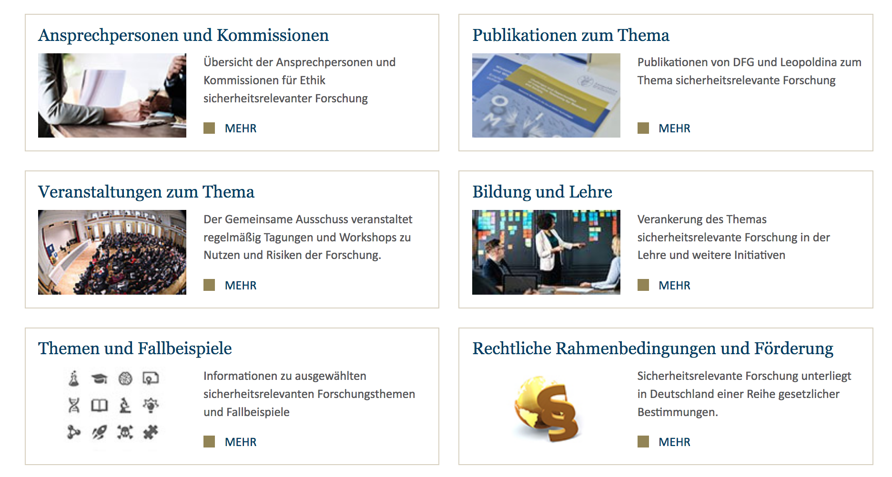
Webseite des Gemeinsamen Ausschusses
www.leopoldina.org/gemeinsamer-ausschuss

Slide 18
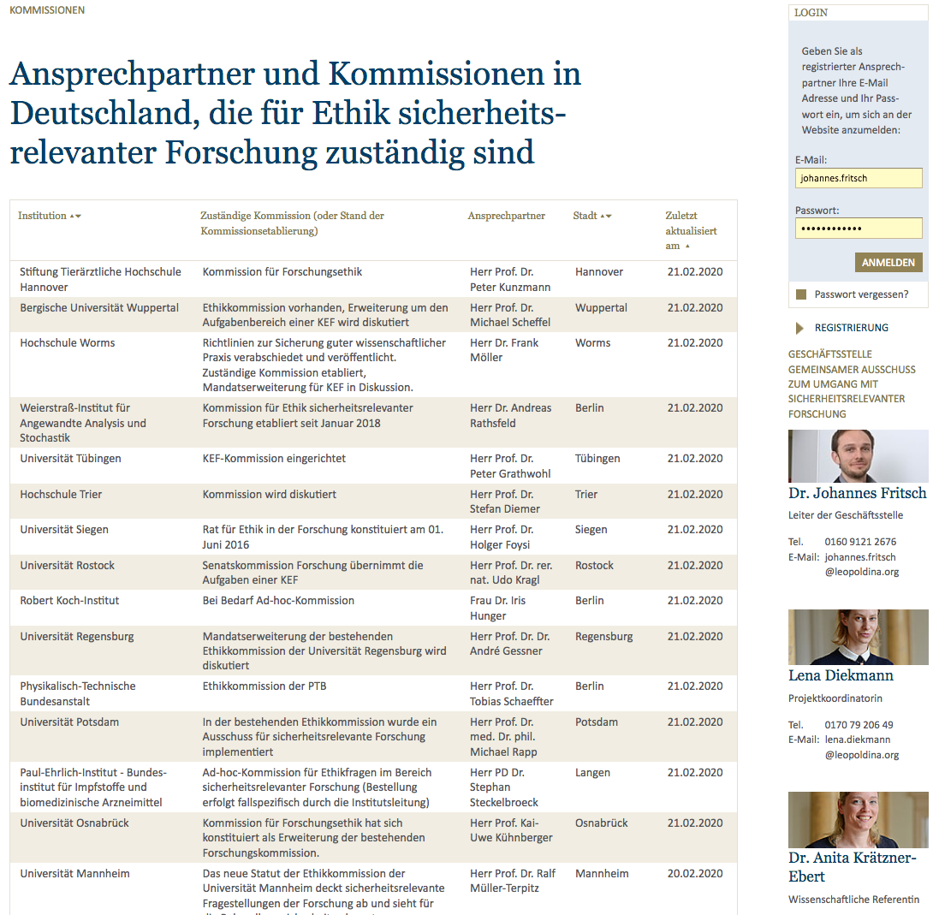
Webseite des Gemeinsamen Ausschusses
> 140 Einträge von:
Hochschulen, außeruniversitären Forschungseinrichtungen und -organisationen, Ressortforschungseinrichtungen, Fachgesellschaften und ein Industrieverband
ca. 95 Kommissionen für Ethik sicherheitsrelevanter Forschung (KEF)

Slide 19
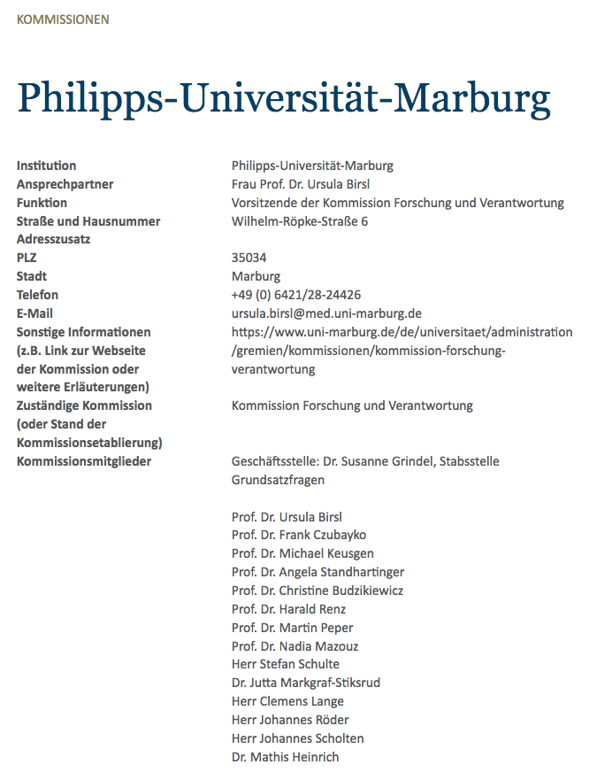
Webseite des Gemeinsamen Ausschusses

Slide 20
Veranstaltungen des Gemeinsamen Ausschusses
11/2014: Wissenschaftsfreiheit und Wissenschaftsverantwortung - Rechtfertigen die Erfolgschancen die Risiken? (Halle)
04/2016: Informationsveranstaltung zur Umsetzung der Empfehlungen von DFG und Leopoldina (Berlin)
10/2017: Freiheit und Verantwortung in den IT-Wissenschaften (Darmstadt)
06/2018: KEF-Forum (Berlin)
04/2019: Gesprächsabend „Sicherheit statt Freiheit“ (Berlin)
07/2019: Studierendenworkshop „Risk Governance and the Role of Science and Humanities” (Potsdam)
07/2019: The mystery of risks – How can science help reconcile perception and assessment? (Potsdam)
09/2019: KEF-Forum im Friedrich Loeffler-Institut (Insel Riems)
09/2020: Chancen und Risiken der Chemieforschung (verschoben auf den 31.5.2021)

Slide 21
Umfrage des GA zur Arbeit der KEFs (2018-2019)
Ziel der Umfrage:
Überblick zum Stand der Umsetzung der Empfehlungen „Wissenschaftsfreiheit und Wissenschaftsverantwortung“
Diskussions- und Austauschprozess zwischen Forschungseinrichtungen und GA verstärken
Hilfestellung durch den GA verbessern
Fragen zu:
Zuständigkeiten für sicherheitsrelevante Forschung
konkrete Arbeitsweise und Zusammensetzung der Kommissionen
behandelte Fälle und Begründungen für jeweilige Voten
bewusstseinsbildende Maßnahmen zu sicherheitsrelevanter Forschung

Slide 22
Rückmeldungen der Ansprechpersonen zum Umgang mit sicherheitsrelevanter Forschung
101 ausgefüllte Fragebögen
(66 Hochschulen, 45 außeruniversitär/ Ressortforschung bzw. Fachgesell-schaften)
und
140 Einträge auf der Webseite
Stand 2021-05

Slide 23
Rückmeldungen der Ansprechpersonen zum Umgang mit sicherheitsrelevanter Forschung
33 potentiell sicherheitsrelevante Forschungsvorhaben wurden 2018-2019 in den KEFs diskutiert

Slide 24
Rückmeldungen der Ansprechpersonen zum Umgang mit sicherheitsrelevanter Forschung
Zwischen 2016 und 2019 wurden insgesamt 59 potentiell sicherheitsrelevante Fälle in den KEFs diskutiert

Slide 25
Empfehlungen zur Verankerung sicherheitsrelevanter Forschung in der Lehre
Bachelorstudiengänge: interdisziplinäre Übersichtsveranstaltungen zu „guter wissenschaftlicher Praxis“ mit Verweis auf Dual-Use
Masterstudiengänge: fachspezifische Seminare zu ethischen Fragen und sicherheitsrelevanten Fällen der eigenen Fachrichtung
Doktoranden & Post-Docs: Mitarbeiterschulungen, Summerschools, Graduiertenschulungen für spezielle Risiken in der Forschung

Slide 26
Empfehlungen zur Verankerung sicherheitsrelevanter Forschung in der Lehre
Good-Practice-Beispiele (WS 2019/20 und SS 2020):
Universität Tübingen: Bachelor of Science Biologie: verpflichtendes Modul Bioethik (3. Semester VL und Seminare)
Universität Würzburg: Seminar: „Rechtliche und ethische Aspekte in den Biowissenschaften“
TU München: Seminar „Ethik für Nerds“ für Informatikstudierende, es soll mit Fallstudien über die Gefahren von informationstechnologischer Forschung diskutiert werden
TU Hamburg-Harburg: Seminar „Verantwortungsvolles Handeln in Technik und Wissenschaft“ für Studierende der Ingenieurswissenschaften

Slide 27
Tätigkeitsbericht des GA (11/2020)
Schwerpunkte:
Internationale und nationale Debatten zu sicherheitsrelevanter Forschung, Fallbeispiele
Förderungsbedingungen für sicherheitsrelevante Forschung, Exportkontrolle in der Wissenschaft
Umgang der deutschen Wissenschaften mit sicherheitsrelevanter Forschung
Aktivitäten und weitere Entwicklung des GAs
www.leopoldina.org/ueber-uns/kooperationen/gemeinsamer-ausschuss-dual-use-2/dual-use-taetigkeitsberichte/

Slide 28
Leitfragen zur ethischen Bewertung sicherheitsrelevanter Forschung

Slide 29
1. Leitfragen für Forschende, die die Notwendigkeit für eine Beratung durch eine KEF nahelegen
1.1 Ist es wahrscheinlich, dass es sich bei der wissenschaftlichen Arbeit um sicherheitsrelevante Forschung im o.g. Sinne und/oder in den o.g. Kontexten handelt?
1.2 Ist es möglich, dass Kooperationspartnerinnen und -partner im Rahmen dieser Arbeiten zusätzliche sicherheitsrelevante Risiken im o.g. Sinne verursachen?
1.3 Steht die Arbeit mit rechtlichen Regularien¹ in Konflikt und ist daher neben der KEF auch eine Compliance-Stelle zuständig?
¹Z.B. Reguläres Strafrecht, Exportkontrollrecht sowie die Ausfuhrbestimmungen des Bundesamtes für Wirtschaft und Ausfuhrkontrolle (BAFA), das Biowaffen- und das Chemiewaffenübereinkommen, Schutz der Menschenrechte, humanitäres Völkerrecht, Kriegsvölkerrecht, Folter- und Gewaltverbot, Biodiversitäts-Konvention.

Slide 30
2. Leitfragen für die Bearbeitung der Anfrage durch die KEFs
2.1 Welche konkreten Ziele und Zwecke verfolgen Forschende und ggf. die Sponsoren mit dem Forschungsvorhaben?
2.2 Ist die notwendige Fachexpertise vorhanden, um die Forschungsarbeit hinsichtlich potentieller Risiken informiert zu bewerten oder muss weitere Expertise hinzugezogen werden?
2.3 Lassen sich Nutzen und Risiken der bekannten bzw. möglichen Forschungsergebnisse zum jetzigen Kenntnisstand ausreichend konkretisieren und ggf. gegeneinander abwägen?
2.4 Sind sicherheitsrelevante Ergebnisse und resultierende Risiken der Arbeit neuartig oder können sie sich auch auf Basis von bereits veröffentlichten Arbeiten ergeben?

Slide 31
2. Leitfragen für die Bearbeitung der Anfrage durch die KEFs
2.5 Wie wahrscheinlich ist es, dass sich die sicherheitsrelevanten Ergebnisse verbreiten und infolgedessen unmittelbar¹ ein konkreter Missbrauch im Sinne der o.g. Definition besorgniserregender sicherheitsrelevanter Forschung eintritt?
2.6 Wie groß wäre bei einer absichtlichen missbräuchlichen Verwendung der Ergebnisse durch Dritte das Ausmaß potentiellen Schadens und sind geeignete Gegenmaßnahmen² verfügbar?
2.7 Welche schädlichen Konsequenzen³ könnte die Unterlassung des Forschungsvorhabens haben?
¹Hier sind etwa die für einen Missbrauch notwendigen Fähigkeiten, Fachwissen und technische Anlagen zu bedenken.
² Z. B. Maßnahmen der Rückhol- und Rückverfolgbarkeit sowie der Schadenseingrenzung.
³ Kann das Ausbleiben bestimmter Innovationen zusätzliche Schäden etwa im Zuge bereits laufender militärischer Konflikte, im Zuge des Klimawandels und natürlich auftretender Infektionswellen zur Folge haben?

Slide 32
3. Leitfragen für die abschließende Bewertung und Beratung durch die KEF
3.1 Kann die Arbeit Wissen, Produkte oder Technologien hervorbringen, die mit hoher Wahrscheinlichkeit unmittelbar von Dritten zur erheblichen Schädigung der o.g. Rechtsgüter missbraucht werden können?
3.2 Sollte das Projekt in einem fortgeschrittenen Stadium erneut von der KEF bewertet werden, wenn sich sicherheitsrelevante Risiken besser einschätzen lassen?
3.3 Ist die Arbeit bzw. sind deren Ziele und Zwecke mit verfassungsrechtlichen Grundlagen und der Grundordnung bzw. den Leitlinien der Forschungseinrichtung vereinbar?
3.4 Lassen sich sicherheitsrelevante Risiken durch Auflagen an das Projekt (z. B. eine Nutzungsvereinbarung oder alternative Forschungsstrategie) bzw. eine Anpassung der Publikation hinreichend reduzieren?
3.5 Wie lassen sich an der Arbeit beteiligte Forschende für ethische Aspekte sicherheitsrelevanter Forschung sensibilisieren, um unmittelbare und zukünftige Folgen zu bedenken?

Slide 33
Fallbeispiele für besorgniserregende sicherheitsrelevante Forschung

Slide 34
Beispiel I: Herstellung mutierter Varianten des Vogelgrippevirus
Ziel: Identifikation von Mutationen, die natürlich vorkommende Varianten des Virus zwischen Säugetieren leichter übertragbar machen
Ergebnis: Produktion von Virusmutationen, die im Unterschied zum Wildtyp zwischen Säugetieren (Frettchen) besser luftübertragbar sind
Nutzen: bessere Vorbereitung auf potentielle Pandemien
Risiko: Virusvarianten könnten durch fahrlässiges Handeln aus Hochsicherheitslaboren entkommen? Bauanleitung für eine Biowaffe für Terrorismus bzw. biologische Kriegsführung?
Originalarbeiten:
Herfst, Fouchier et al. (2012) Airborne Transmission of Influenza A/H5N1 Virus Between Ferrets. Science
Imai, Kawaoka et al. (2012) Experimental adaptation of an influenza H5 HA confers respiratory droplet transmission to a reassortant H5 HA/H1N1 virus in ferrets. Nature

Slide 35
Beispiel II: KI-Methoden für die Aufdeckung und Beseitigung von Softwareschwachstellen
Ziel: Schwachstellen in Computersoftware, besonders in Betriebssystemen von Routern, Smartphones und Laptops durch KI-Methoden automatisiert aufdecken, um gezielt Abwehrmaßnahmen zu entwickeln
Ergebnis: Schwachstellen in zahlreichen Geräten werden identifiziert
Nutzen: Verbesserung der Sicherheit von Geräten; Schutz vor Hackerangriffen
Risiko: Ausnutzung der KI-Methode durch Kriminelle zur Verbesserung von Schadsoftware? Zugang zu sensiblen Informationen und Ermöglichung von Erpressung?
Originalarbeit:
Brundage et al. (2018) The Malicious Use of Artificial Intelligence: Forecasting, Prevention, and Mitigation. arXiv

Slide 36
Beispiel III: Vorhersage der sexuellen Orientierung von Menschen mittels Deep-Learning-Algorithmen
Ziel: Weiterentwicklung eines Deep-Learning-Algorithmus zur Mustererkennung in Portraitfotos
Ergebnis: trainierter Algorithmus kann sexuelle Orientierung anhand von Portraitfotos mit hoher Erfolgsrate voraussagen
Nutzen: verbessertes Wissen über Mechanismus der Lernfähigkeit von Deep-Learning-Algorithmen und über Grenzen der menschlichen Wahrnehmung
Risiko: Unrechtmäßige Erlangung sensitiver persönlicher Informationen anhand biometrischer Daten? *Homosexualität steht in einigen Ländern unter Strafe
Originalarbeit:
Wang und Kosinski (2017) Deep neural networks are more accurate than humans at detecting sexual orientation from facial images. PsyArXiv

Slide 37
Beispiel IV: Herstellung synthetischer, infektiöser Pockenviren
Ziel: bekannte Viren mit großen Genomen synthetisch herstellen
Ergebnis: mittels synthetischer DNA und mit einem ungefährlichen Kaninchenvirus infizierte Zellen werden infektiöse Pferdepockenviren erzeugt
Nutzen: Entwicklung und Realisierung eines aufwändigen Syntheseverfahrens; Grundlage für die Entwicklung von Impfstoffen
Risiko: Herstellung humanpathogener infektiöser Pockenviren?
*Pocken sind ausgerottet und gute Impfstoffe vorhanden
Originalarbeit:
Noyce, Lederman und Evans (2018) Construction of an infectious horsepox virus vaccine from chemically synthesized DNA fragments. PLoS One

Slide 38
4
Rahmenbedingungen für sicherheitsrelevante Forschung

Slide 39
Internationale rechtliche Rahmenbedingungen für sicherheitsrelevante Forschung
Verordnung (EG) Nr. 428/2009 – EU-Regelung für die Kontrolle der Ausfuhr, der Verbringung, der Vermittlung und der Durchfuhr von Gütern mit doppeltem Verwendungszweck
Biowaffenübereinkommen (BWÜ) und Chemiewaffenübereinkommen (CWÜ) (Verbot von Produktion, Lagerung und Verbreitung biologischer und chemischer Waffen)
Hague Ethical Guidelines der Organisation for the Prohibition of Chemical Weapons (OPCW) zum verantwortungsvollen Umgang mit Risiken des Missbrauchs chem. Agenzien für Mitarbeitende aus Unternehmen und des akademischen Bereichs

Slide 40

Nationale rechtliche Rahmenbedingungen für sicherheitsrelevante Forschung
Reguläres Strafrecht
Gentechnikgesetz
Biostoffverordnung
Infektionsschutzgesetz
Gesetz über die Kontrolle von Kriegswaffen
Ausfuhrbestimmungen des Bundesamt für Wirtschaft und Ausfuhrkontrolle (BAFA, s. auch „Handbuch Exportkontrolle und Academia“ Link)
...

Slide 41
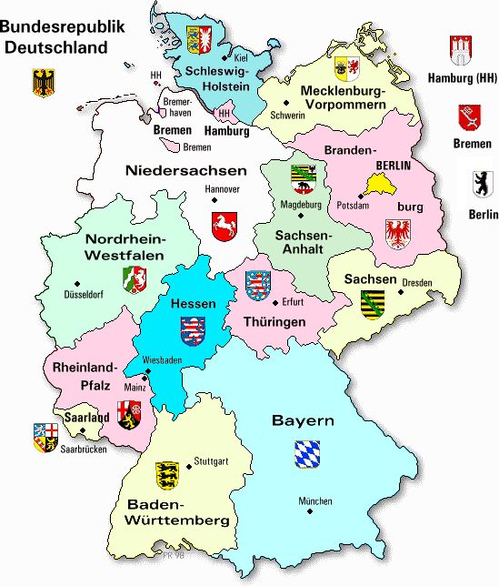
Bezüge zu sicherheitsrelevanter Forschung in der Landeshochschulgesetzgebung
Mecklenburg-Vorpommern und Sachsen-Anhalt: schränken Forschungsfreiheit mit Verweis auf „Verantwortung gegenüber Mensch, Gesellschaft und Natur“ ein
Bremen, Thüringen und Hessen: Notwendigkeit verantwortungsvollen Umgangs mit sicherheitsrelevanter Forschung
Schleswig-Holstein und Niedersachsen: diesbezügliche Senatskommissionen für Forschungsethik vorgeschrieben

Slide 42

Förderung sicherheitsrelevanter Forschung
im EU-Rahmenprogramm für Forschung und Innovation bei Antragstellung ethische Selbstevaluation hinsichtlich Missbrauchsrisiken verpflichtend (Link)
Etablierung von Beratungsgremien für entsprechende ethische Fragestellungen empfohlen
DFG bittet Antragstellende, ihr Projekt bezüglich sicherheitsrelevanter Risiken zu prüfen und ggfs. um Stellungnahme zum Risiko-Nutzen-Verhältnis und Maßnahmen der Risikominimierung (Link)
falls KEF vorhanden -> Stellungnahme der KEF dem DFG-Förderantrag beizufügen

Slide 43
Bezug in den DFG-Leitlinien zur Sicherung guter wissenschaftlicher Praxis (Neufassung von 07/2019)
Leitlinie 10: Rechtliche und ethische Rahmenbedingungen, Nutzungsrechte:
„Wissenschaftlerinnen und Wissenschaftler gehen mit der verfassungsrechtlich gewährten Forschungsfreiheit verantwortungsvoll um. Sie berücksichtigen Rechte und Pflichten, insbesondere solche, die aus gesetzlichen Vorgaben, aber auch aus Verträgen mit Dritten resultieren, und holen, sofern erforderlich, Genehmigungen und Ethikvoten ein und legen diese vor. Im Hinblick auf Forschungsvorhaben sollten eine gründliche Abschätzung der Forschungsfolgen und die Beurteilung der jeweiligen ethischen Aspekte erfolgen. […]“
Erläuterung:
„[…] Dabei berücksichtigen sie insbesondere die mit sicherheitsrelevanter Forschung (dual use) verbundenen Aspekte. Hochschulen und außerhochschulische Forschungseinrichtungen tragen Verantwortung für die Regelkonformität des Handelns ihrer Mitglieder und ihrer Angehörigen und befördern diese durch geeignete Organisationsstrukturen. […]“

Slide 44
5
Zusammenfassung und Ausblick

Slide 45
Zusammenfassung und Ausblick
DFG und Leopoldina bekennen sich zu besonderer Verantwortung der Wissenschaften im Umgang mit sicherheitsrelevanten Risiken der Forschung
weitere gesetzliche Instrumente derzeit nicht sinnvoll
entsprechendes Bewusstsein bei Forschenden von besonderer Bedeutung (Lehre und laufender Wissenschaftsbetrieb)
> 90 Kommissionen bzw. Beauftragte für ethische Bewertung sicherheitsrelevanter Forschung zuständig
Gemeinsamer Ausschuss wird weiterhin die Selbstorganisation der wissenschaftlichen Gemeinschaft beobachten, unterstützen und koordinieren (Kontaktaufnahme, Vorträge, Workshops, Webseite, Tätigkeitsbericht...)

Slide 46
Geschäftsstelle und Kooperationspartner
Geschäftsstelle in der Leopoldina:
Dr. Johannes Fritsch
Dr. Anita Krätzner-Ebert Lena Diekmann
Ansprechpartner DFG: Dr. Ingrid Ohlert
Dr. Katarina Timofeev
Kooperationspartner: Leopoldina (federführend)
DFG (federführend)
Leibniz-Gemeinschaft
Helmholtz-Gemeinschaft
Fraunhofer-Gesellschaft
Max-Planck-Gesellschaft

